Slide 1
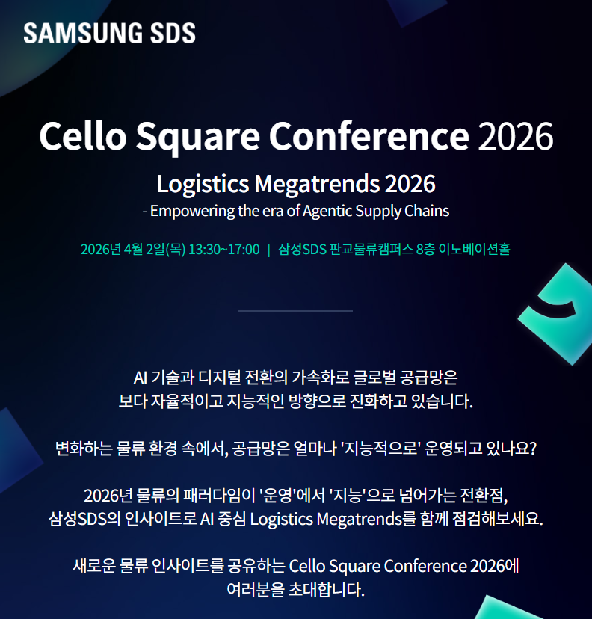

국문
로고 유지
Cello Square Conference Southeast Asia 2026로 타이틀 변경
Driving Supply Chain Agility: From Insight to Action
(한글로 굳이 번역하니 표현이 어색하여 영어 그대로 유지합니다)
2026년 7월 24일(금) 13:30 ~ 17:00 | InterContinental Hanoi Landmark 72 (5F Ballroom 1)
글로벌 공급망이 급변하는 지금,
오늘날의 비즈니스는 단순한 가시성을 넘어,
AI·데이터 기반의 의사결정과 자동화를 통해 경쟁력을 확보해야 합니다.
베트남 하노이에서 네 번째로 개최되는 2026 첼로스퀘어 컨퍼런스는
업계 리더와 전문가들을 한데 모아 최신 시장 동향, 자동화 전략,
디지털 물류 혁신을 심도 있게 논의합니다.
InterContinental Hanoi Landmark 72에서 개최되는
2026 첼로스퀘어 컨퍼런스 참여를 통해
다가올 물류·공급망 혁신의 핵심 인사이트를 얻으시길 바랍니다.
(문장 줄바꿈을 위와 동일하게 해주세요. 최대한 의미에 맞춰 구분했거든요)

Slide 2
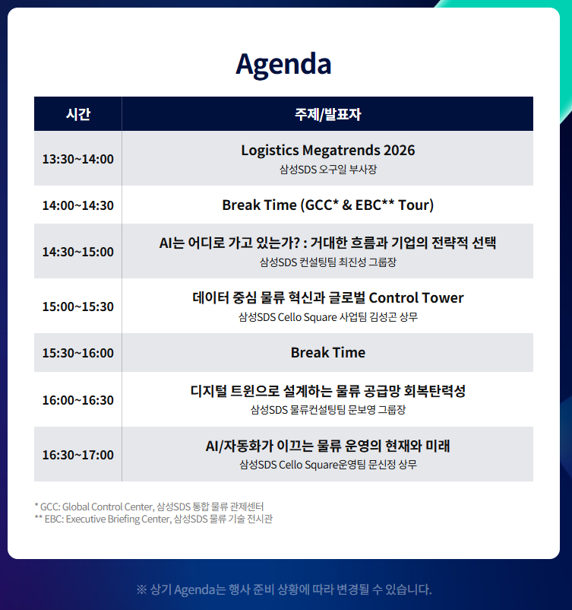
국문
Agenda (영문 그대로 유지)
시간 | 주제/발표자
13:30 ~ 14:10 | 참가자 등록 및 입장
14:10 ~ 14:20 | 환영사 삼성SDS 동남아권역장 김동균 상무
14:20 ~ 14:40 | 경쟁우위 확보를 위한 AI 기반 SDS 솔루션 삼성SDS 동남아권역장 김동균 상무
14:40 ~ 15:00 | 해상 시황 및 중동 리스크 대응 삼성SDS 동남아권역 해상물류 Matthew Thong Jit Fong 팀장
15:00 ~ 15:20 | 네트워킹 및 휴식
15:20 ~ 15:40 | 항공 시황 및 베트남 전략 삼성SDS 동남아권역 항공물류 배경진 팀장
15:40 ~ 16:00 | 계약 물류의 새로운 시대 : 아웃소싱 기능에서 전략적 엔진으로 삼성SDS 동남아권역 계약물류 Nay Htoo Aung 팀장
16:00 ~ 16:20 | 기업 회복 탄력성 강화 : 자동화 기반 글로벌 리스크 대응 삼성SDS 동남아권역 운영팀 이재호 팀장
16:20 ~ 17:00 | 럭키 드로우 및 마무리
삭제해 주십시오
※ 상기 Agenda는 사전 안내 없이 변경될 수 있습니다.
※ 본 컨퍼런스는 국문과 영문 중심으로 진행되며 베트남어 통역이 지원됩니다.

Slide 3
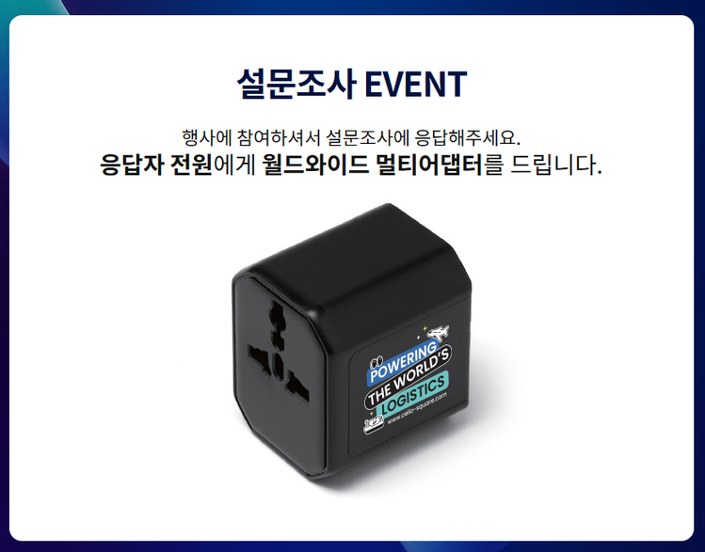
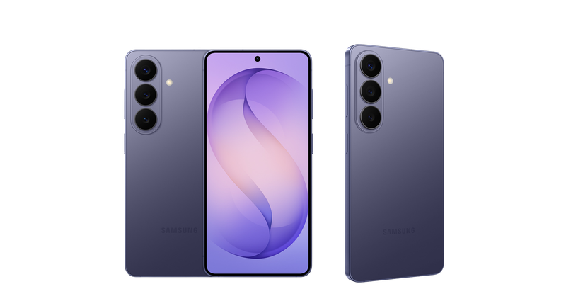
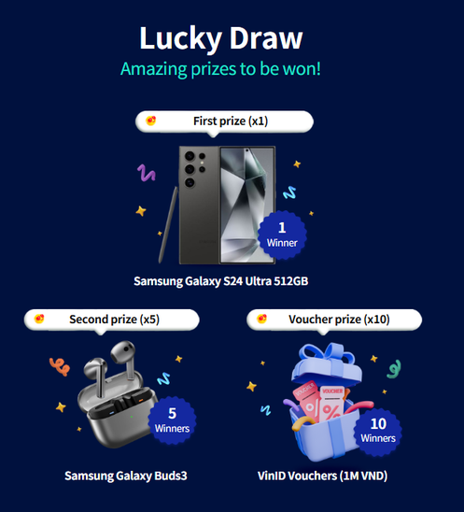
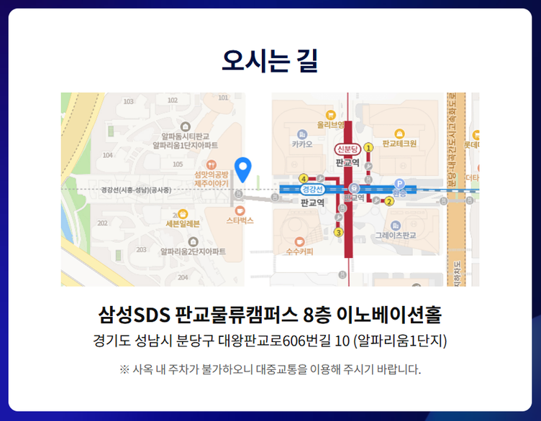
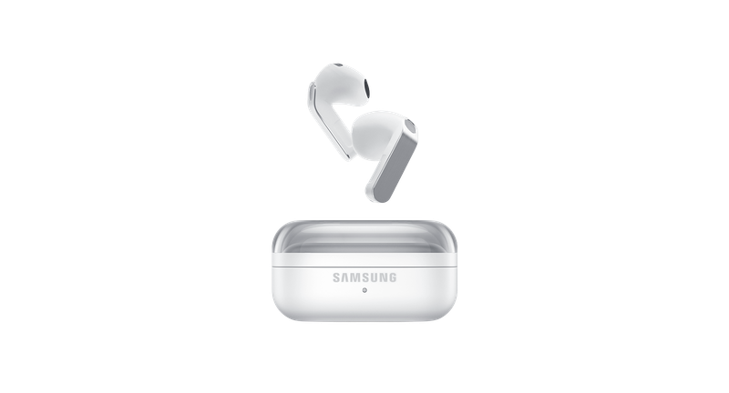

국문
럭키 드로우
다양한 경품이 여러분을 기다립니다.
1등(1명)
For example, 2025:
Samsung Galaxy S26 256GB
2등(3명))
3등(1명)
Samsung Galaxy Buds4
VinID Vouchers (1M VND)

Slide 4
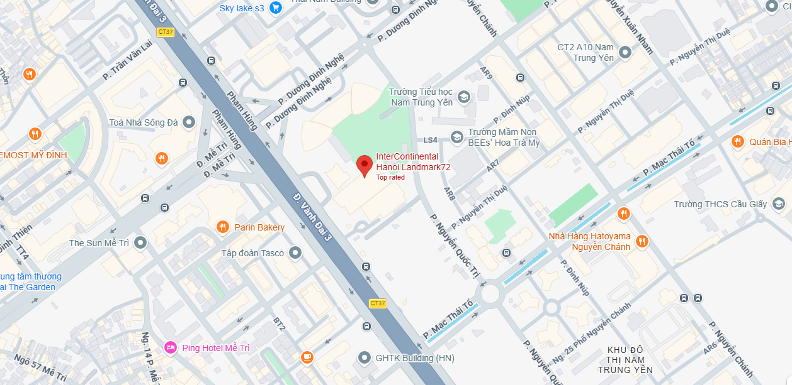
국문
오시는 길
인터컨티넨탈 하노이 랜드마크72(InterContinental Hanoi Landmark72)
※ 주소 : Keangnam Hanoi Landmark Tower Plot E6,
Cau Giay New Urban Area, Yen Hoa Ward, Yên Hòa, Hà Nội, Vietnam

Slide 5
ENGLISH
Keep logo
To be reflected on English site
Keep font size as it is
Center alignment
Cello Square Conference Southeast Asia 2026
Driving Supply Chain Agility: From Insight to Action
24 July (Friday) 13:30 ~ 17:00 (local time)
InterContinental Hanoi Landmark 72 | 5F Ballroom 1 | Hanoi, Vietnam
Global supply chains are changing rapidly. To stay competitive, businesses must move beyond basic visibility toward agile, AI-powered, data-driven decision-making and automation.
Returning for its fourth edition in Hanoi, the Cello Square Conference 2026 connects industry leaders and experts to explore the latest market trends, automation strategies, and digital logistics innovations.
Join us at the InterContinental Hanoi Landmark 72 to gain practical insights into the future of logistics and supply chain innovation - and put them into immediate action.

Slide 6
ENGLISH
Agenda
Time | Session / Speaker
13:30 ~ 14:10 | Event Registration
14:10 ~ 14:20 | Welcome & Opening Remarks
14:20 ~ 14:40 | AI-Based Solutions for Securing Competitive Advantage Samsung SDS Asia Pacific, Vice President | Mr. Kim Dong Kyun
14:40 ~ 15:00 | Ocean Freight Market Outlook and Strategy Samsung SDS Asia Pacific, Ocean Logistics Team Leader | Mr. Matthew Thong Jit Fong
15:00 ~ 15:20 | Networking & Break
15:20 ~ 15:40 | Air Freight Market Outlook and Strategy Samsung SDS Asia Pacific, Air Logistics Team Leader | Mr. Bae Kyungjin
15:40 ~ 16:00 | From Outsourced Function to Strategic Engine: The New Era of Contract Logistics Samsung SDS Asia Pacific, Contract Logistics Team Leader | Mr. Nay Htoo Aung
16:00 ~ 16:20 | Driving Enterprise Resilience: Navigating Global Disruption with Automation Samsung SDS Asia Pacific, Operations and Automation Team Leader | Mr. Lee Je Ho
16:20 ~ 17:00 | Lucky Draw & Closing
To remove
※ Sessions and speakers are subject to change without prior notification. ※ The conference will be presented in mainly in English and Korean with Vietnamese translation were possible.

Slide 7
ENGLISH
Lucky Draw
Amazing prizes to be won!
1st Prize (1 winner)
For example, 2025:
Samsung Galaxy S26 256GB
2nd Prize (3 winners)
3rd Prize (10 winners)
Samsung Galaxy Buds4
VinID Vouchers (1M VND)

Slide 8
ENGLISH
Location
InterContinental Hanoi Landmark72
Located in Keangnam Landmark Tower 72
Keangnam Hanoi Landmark Tower Plot E6, Cau Giay New Urban Area, Yen Hoa Ward, Yên Hòa, Hà Nội, Vietnam

Slide 9
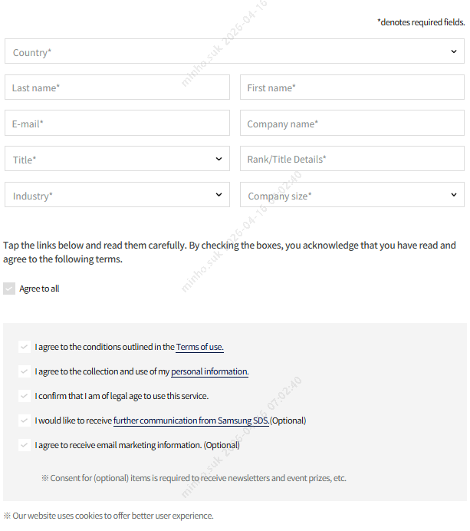
Keep the same form.
We are also gathering participants from this page.

Slide 10
Vietnamese
Keep logo
To be reflected on Vietnamese site
Keep font size as it is
Center alignment
Cello Square Conference Southeast Asia 2026
Nâng cao tính linh hoạt chuỗi cung ứng: Từ nhận thức đến hành động
24 July (Friday) 13:30 ~ 17:00 (local time)
InterContinental Hanoi Landmark 72 | 5F Ballroom 1 | Hà Nội, Việt Nam
Chuỗi cung ứng toàn cầu đang thay đổi nhanh chóng. Để duy trì lợi thế cạnh tranh, doanh nghiệp cần vượt ra khỏi khả năng nắm bắt thông tin ở mức cơ bản, hướng tới năng lực ra quyết định linh hoạt, ứng dụng AI và tự động hóa.
Trở lại Hà Nội lần thứ tư, Cello Square Conference 2026 quy tụ các lãnh đạo và chuyên gia đầu ngành nhằm cùng thảo luận về các xu hướng thị trường mới nhất, ứng dụng tự động hóa trong vận hành và các đổi mới trong lĩnh vực logistics số.
Quý vị được chào đón tham dự tại InterContinental Hanoi Landmark 72 để tiếp cận những insight thực tiễn về tương lai của logistics và đổi mới chuỗi cung ứng, đồng thời chuyển hóa các insight này thành những hành động cụ thể, có thể áp dụng ngay vào thực tiễn.

Slide 11
Vietnamese
Nội dung chương trình
Thời gian | Nội dung chương trình/Diễn giả
13:30 ~ 14:10 | Đăng ký và đón tiếp
14:10 ~ 14:20 | Phát biểu khai mạc
14:20 ~ 14:40 | Giải pháp ứng dụng AI nhằm nâng cao lợi thế cạnh tranh Samsung SDS Châu Á – Thái Bình Dương Phó chủ tịch | Ông Kim Dong Kyun
14:40 ~ 15:00 | Triển vọng và định hướng chiến lược thị trường vận tải đường biển Samsung SDS Châu Á – Thái Bình Dương, Trưởng bộ phận vận tải đường biển | Ông Matthew Thong Jit Fong
15:00 ~ 15:20 | Giao lưu/ Giải lao
15:20 ~ 15:40 | Triển vọng và định hướng chiến lược thị trường vận tải hàng không Samsung SDS Châu Á – Thái Bình Dương, Trưởng bộ phận vận tải hàng không | Ông Bae Kyung Jin
15:40 ~ 16:00 | Từ hoạt động thuê ngoài đến trụ cột chiến lược: Kỷ nguyên mới của Contract Logistics Samsung SDS Châu Á – Thái Bình Dương, Trưởng bộ phận Contract Logistics | Ông Nay Htoo Aung
16:00 ~ 16:20 | Tăng cường sức bền doanh nghiệp: Ứng phó với biến động toàn cầu bằng tự động hóa Samsung SDS Châu Á – Thái Bình Dương, Trưởng bộ phận vận hành và tự động hóa | Ông Lee Je Ho
16:20 ~ 17:00 | Rút thăm may mắn và Bế mạc
To remove
※ Chương trình/ Diễn giả có thể thay đổi mà không cần thông báo trước. ※ Ngôn ngữ chính của hội nghị sẽ là tiếng Hàn và tiếng Anh, kèm theo phiên dịch tiếng Việt trong điều kiện cho phép.

Slide 12
Vietnamese
Chương trình rút thăm may mắn
Nhiều phần quà giá trị đang chờ đón quý khách!
1st Prize (1 winner)
For example, 2025:
Samsung Galaxy S26 256GB
2nd Prize (3 winners)
3rd Prize (10 winners)
Samsung Galaxy Buds4
VinID Vouchers (1M VND)

Slide 13
Vietnamese
Location
InterContinental Hanoi Landmark72
Tọa lạc tại Keangnam Landmark Tower 72 Tòa Keangnam Hanoi Landmark, lô E6, khu đô thị mới Cầu Giấy, phường Yên Hòa, Hà Nội, Việt Nam

Slide 14
Vietnamese
Keep the same form.
We are also gathering participants from this page.

